Slide 1
Woordenschat Rambam – Astro tv

Slide 2
Woordenschat 1. Welk woord?

Slide 3
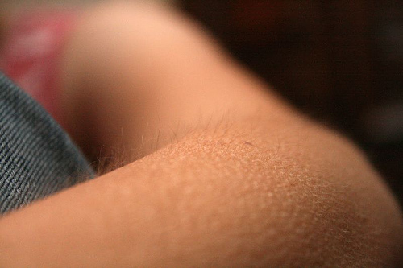
???

Slide 4
kippenvel (het)

Slide 5
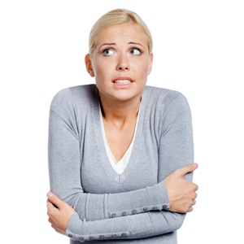
???

Slide 6
rillingen (de)

Slide 7
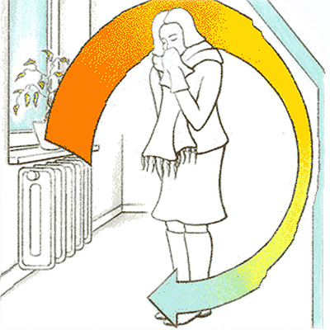
???

Slide 8
tocht (de)

Slide 9
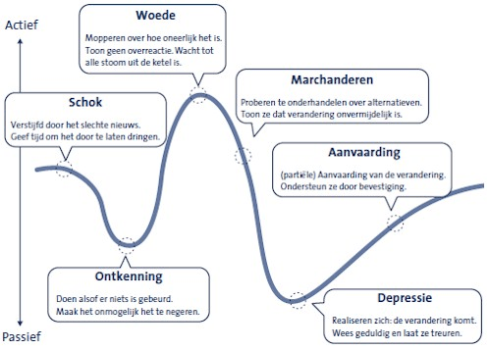
???

Slide 10
rouwproces (het)

Slide 11
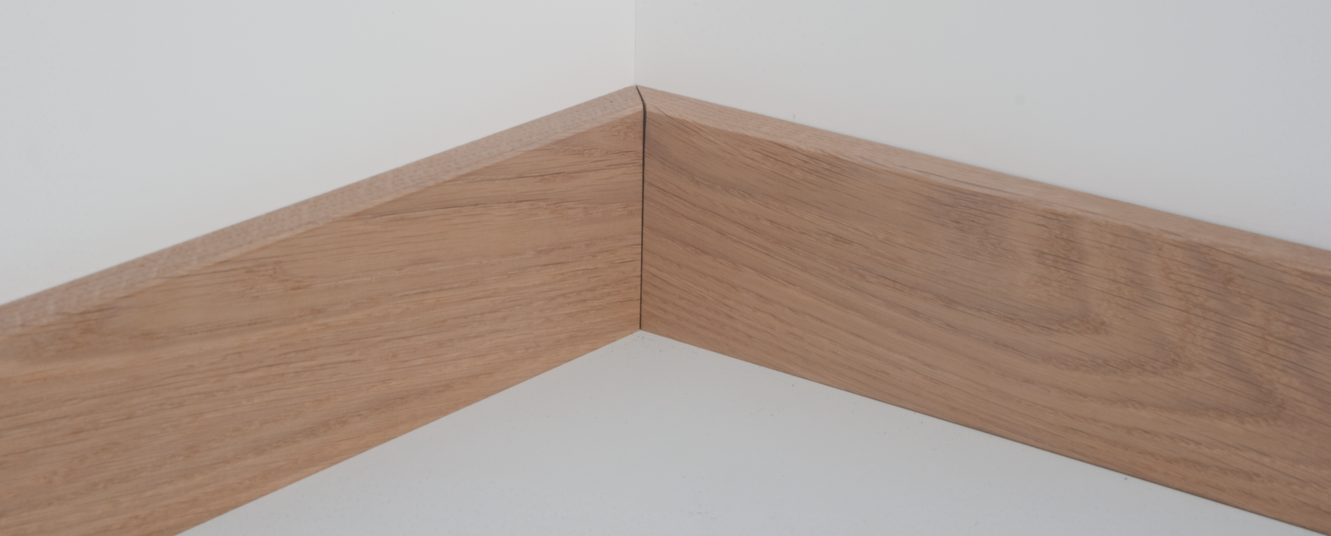
???

Slide 12
plint (de/het)

Slide 13
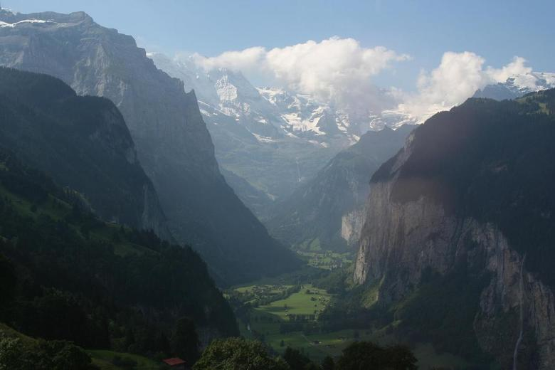
in een diep ??? zitten

Slide 14
in een diep dal zitten

Slide 15
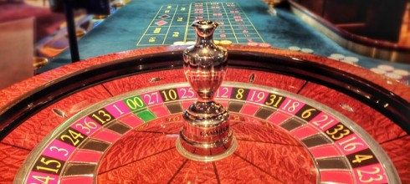
een ??? wagen

Slide 16
een gokje wagen

Slide 17
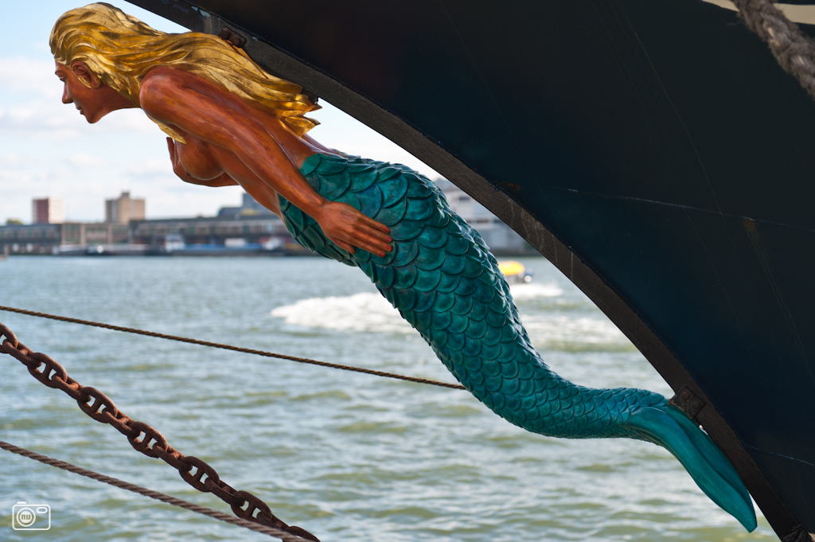
het ??? zijn van

Slide 18
het boegbeeld zijn van

Slide 19
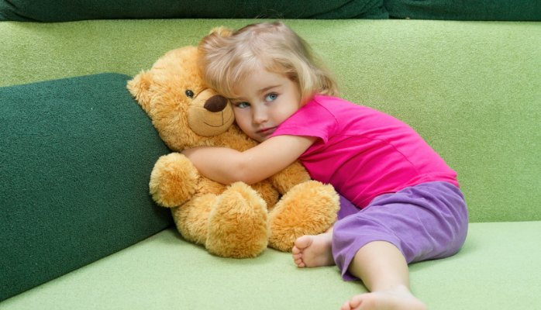
???

Slide 20
de voogd

Slide 21
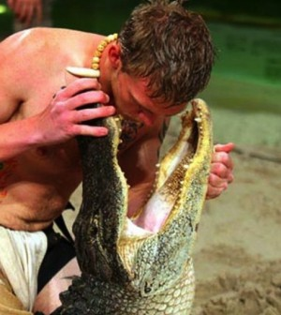
??? hebben

Slide 22
lef hebben

Slide 23
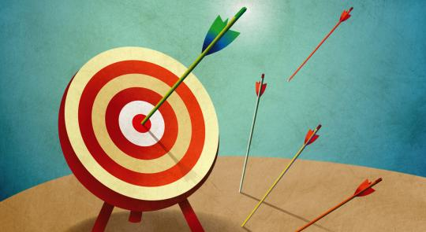
??? schieten

Slide 24
raak schieten

Slide 25
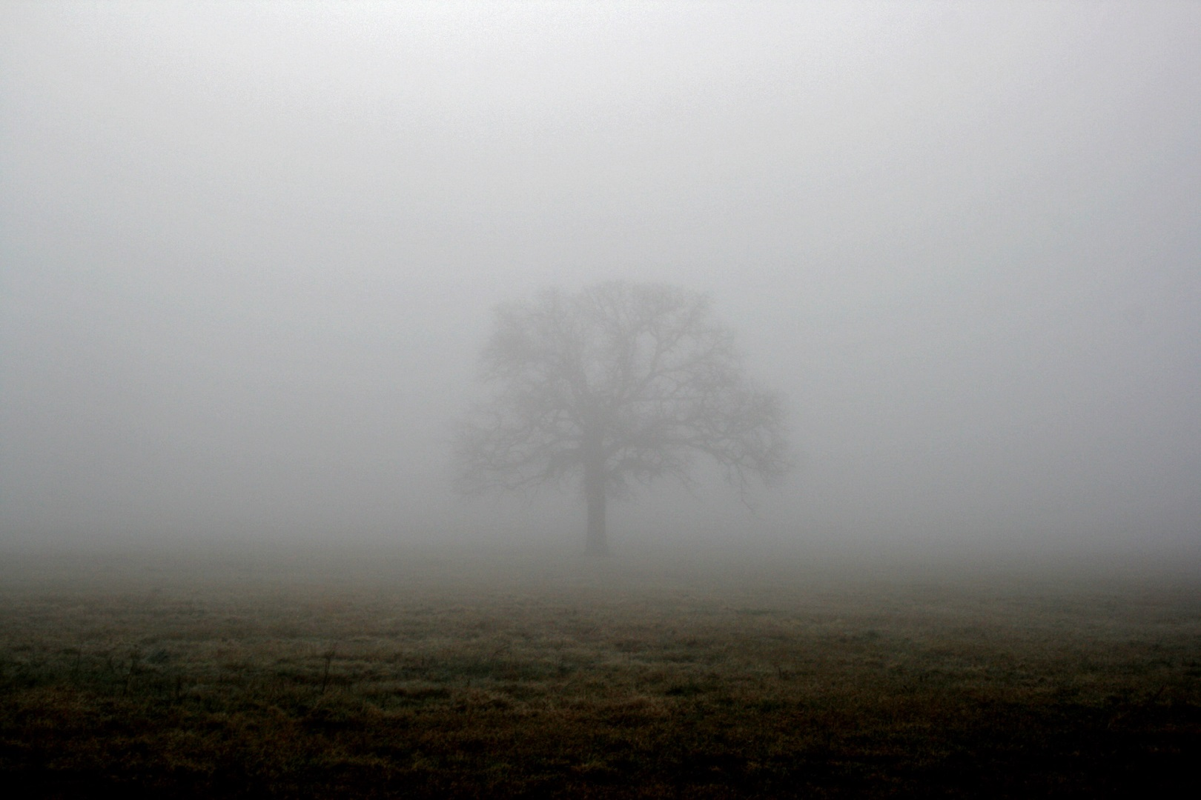
geen hand voor ogen zien = geen ??? zien

Slide 26
geen hand voor ogen zien = geen steek zien

Slide 27
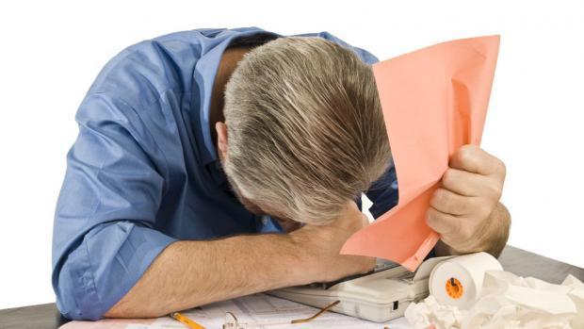
diep in de ??? zitten

Slide 28
diep in de schulden zitten

Slide 29
??? zoeken bij iemand

Slide 30
troost zoeken bij iemand

Slide 31
een proeve van ??? afleggen

Slide 32
een proeve van bekwaamheid afleggen

Slide 33
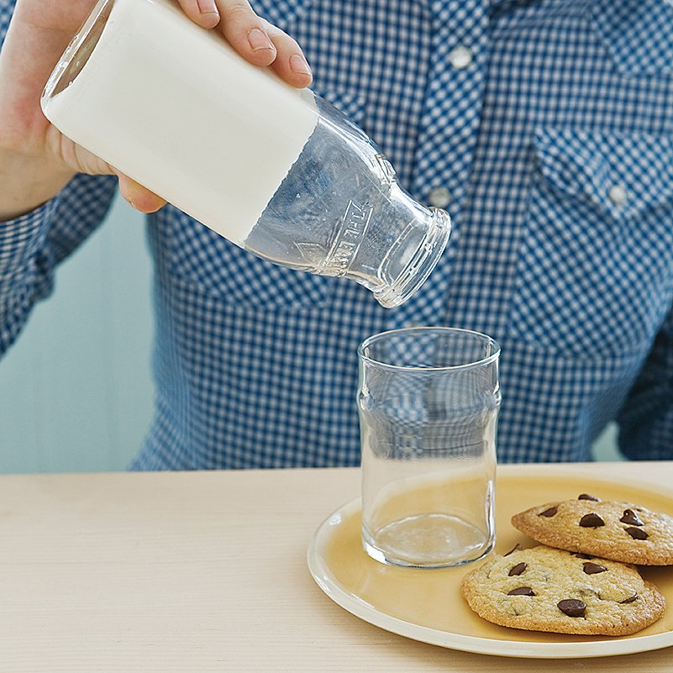
iemand ???

Slide 34
iemand beetnemen

Slide 35
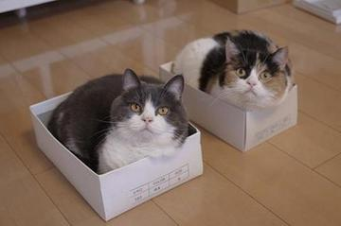
kat in 't ???

Slide 36
kat in 't bakkie

Slide 37
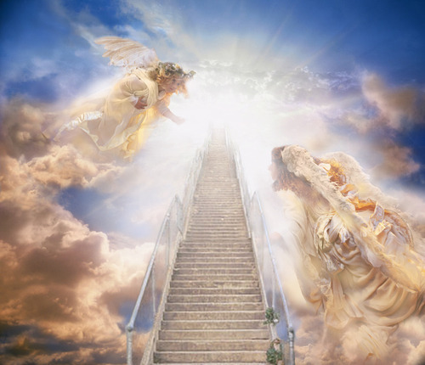
???

Slide 38
het hiernamaals

Slide 39
Woordenschat 2. Omschrijf

Slide 40
???
Door al die telefoontjes ben ik zeker 100 euro lichter. En nog altijd is de zaak niet opgelost!

Slide 41
???
Om je in te dekken tegen schade, is het aan te raden om enkele verzekeringen af te sluiten.

Slide 42
???
Hij zei dat hij een scheiding zou aanvragen maar hij hield me gewoon aan het lijntje.

Slide 43
???
Hij lacht me altijd uit, maar ik gaf hem een koekje van eigen deeg.

Slide 44
???
We zijn heelhuids terug van onze skivakantie.

Slide 45
???
De fietser werd aan zijn jasje getrokken omdat hij na het invallen van de duisternis zonder vóór- noch achterlicht reed.

Slide 46
???
Hij heeft het hele verhaal uit zijn duim gezogen.

Slide 47
???
Ook ik ben er helemaal ingetrapt. Stom!

